Slide 1
寵物團隊之 狗狗當家
花蓮縣志學國小 寵物團隊
隊員：蔡雨潔、李思嫺、郭鈺菁、林筠青
指導老師：郭千睿老師、黃義峰老師

Slide 2
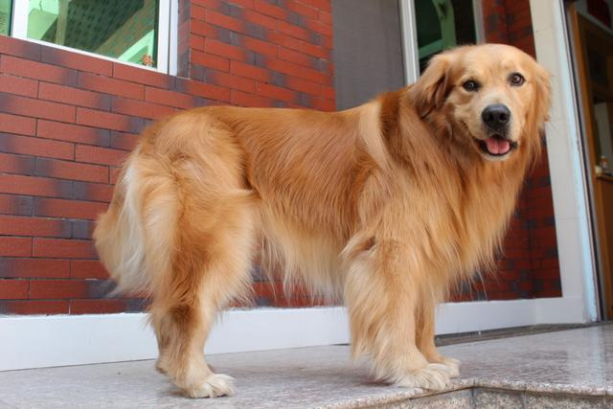
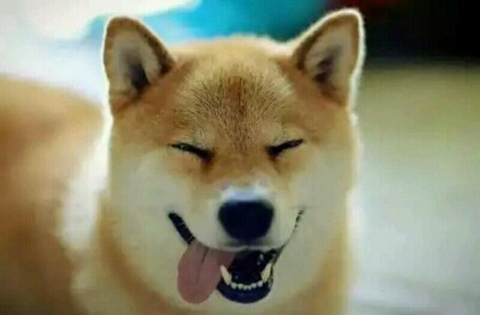
研究開始前，來看狗狗照吧!

Slide 3
研究動機
寵物團隊四個小朋友都很喜歡小狗
想了解全校小朋友是不是也和我們一樣喜歡狗狗
即使我們四人小朋友感情很好，但喜愛的狗都大不一樣，想了解哪一品種的狗最受全校小朋友喜愛。

Slide 4
研究目的
我們想知道全校小朋友最喜歡的寵物是不是狗？
我們想知道家裡有養寵物狗的比例佔全校多少？
我們想知道最受全校小朋友喜愛的狗品種是什麼？

Slide 5
研究流程
成立研究小組
邀請好友參加
邀請老師指導
確定研究主題
大家感興趣
好玩的題目
蒐集資料
上網查資料
閱讀書籍
問卷設計
家中是否有養寵物犬
最喜歡的寵物狗是什麼
資料分析
小組討論
簡單統計
完成報告
分工撰寫
一起彙整

Slide 6
問卷調查法
問卷: 關於志學國小師生對於家中是否有養小狗進行問卷調查
姓名: 年級: 是否有兄弟姊妹就讀其他年級:
問題1:請問家中是否有養寵物？□有；□沒有
回答『有』就繼續進行第2題問題。回答『沒有』就直接回答第6題。
問題2:請問養什麼寵物? □小狗；□非小狗
回答『養小狗』就繼續進行第3題問題。回答『養小狗以外』就直接回答第6題。
問題3:請問養什麼體型的狗? □小型犬；□中大型犬
問題4:請問小狗是純種狗還是混種狗? □純種狗；□混種狗
問題5:請問家中寵物犬是屬於什麼習性? □溫馴；□兇猛；□其他；□不知道
問題6:如果要重新養一隻寵物犬，請問你心中最喜歡的狗是什麼狗品種的?

Slide 7
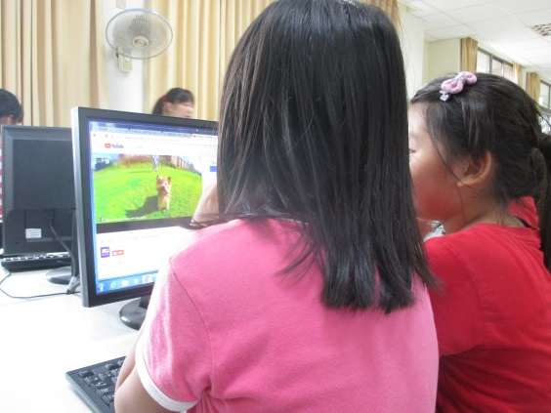
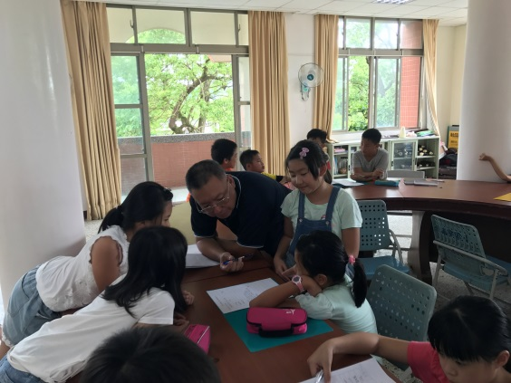
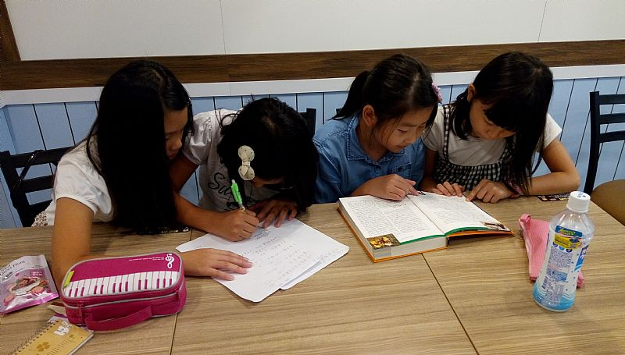
小組討論

Slide 8
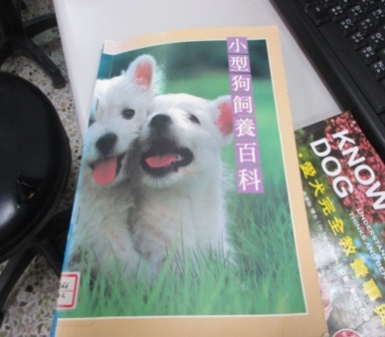
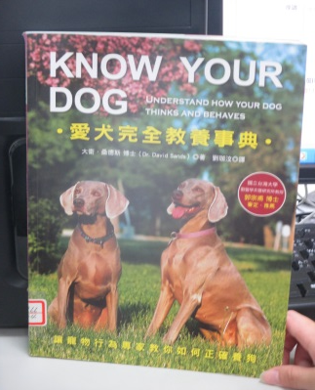
圖書館查資料

Slide 9
狗狗是人類最早的寵物嗎？
我們的祖先到底是多久以前將狗狗馴化的呢？關於這點各派科
學家都有不同答案
科學家他們所預估的年份都介於現今1萬到3萬年前
有些科學家是從基因來分析也有些科學家是從考古學方面來分析
不管是哪種分析，可以很明確的知道就是狗狗是目前最早被馴化的寵物，其次是貓咪。
狗狗確實是人類最好也最忠實的好朋友。

Slide 10
依據體型狗狗可以分幾類呢？
根據美國AKC標準，純種狗狗共178個品種，它們按體型分為：超小型、小型、中型、大型、超大型
超小型犬：(共4種，標準身25cm，體重4kg以下) 例如：吉娃娃、博美犬…等
小型犬：(共50種，標準身高25-40cm，體重4-10kg) 例如：貴賓犬、迷你杜賓….等
中型犬：(共54種，標準身高41-60cm，體重11-30kg) 例如：哈士奇、柴犬…等
大型犬：(共50種，標準身高61-70cm，體重31-40kg) 例如：黃金獵犬、德國牧羊犬…等
超大型：(共20種，標準身高70cm以上，體重40kg以上) 例如：秋田犬、杜賓犬…等

Slide 11
狗狗依據用途來做分類
大多數國家會根據狗狗的用途將它們分為工作犬、玩賞犬、伴侶犬和獵犬
有些國家則劃分地更詳細，比如美國將狗狗分為獵犬、玩賞犬、小型犬、看門犬、牧羊犬和工作犬六種
狗狗不只會顧家，也會安慰主人，因為不管狗狗是哪種品種牠的模樣就是會讓主人很喜愛。

Slide 12
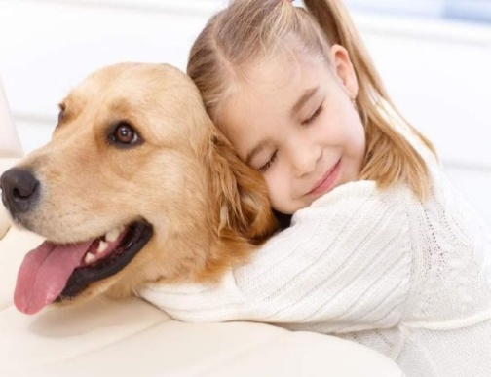
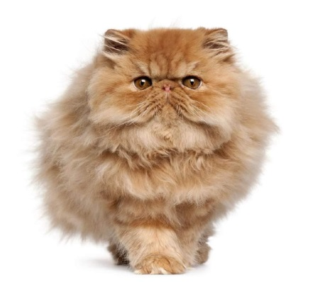
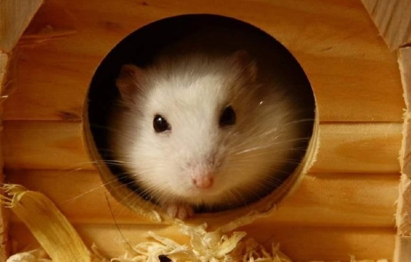
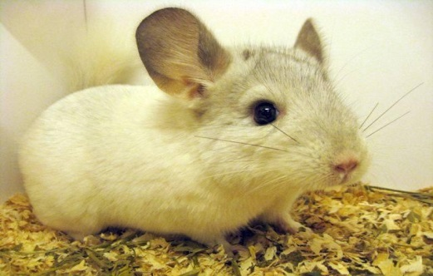
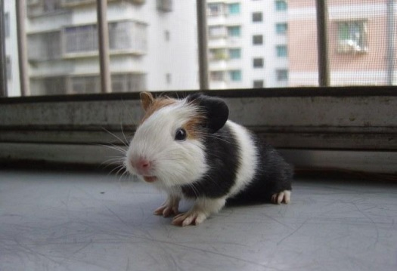
全球最受人類歡迎的十大寵物排行榜
【Top.1寵物狗】【Top.2寵物貓】【Top.3倉鼠】 【Top.4龍貓】【Top.5荷蘭豬】【Top.6寵物蛇】 【Top.7巴西紅耳龜】【Top.8小香豬】【Top. 9金魚】【Top.10蜥蜴】
Top.1寵物狗
Top.2寵物貓
Top.3倉鼠

Slide 13
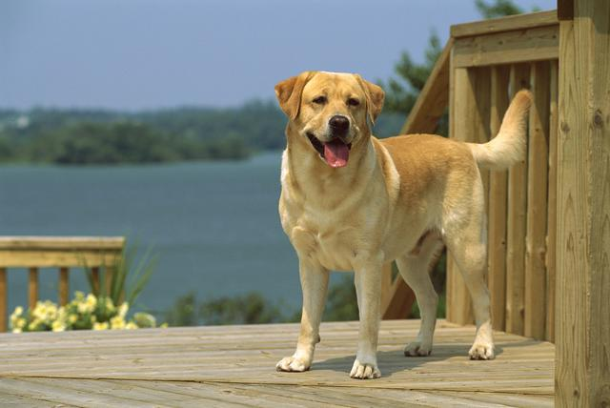
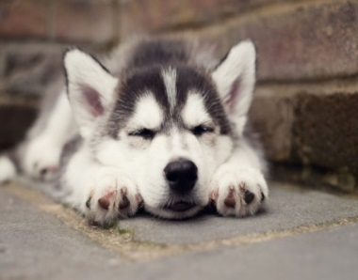
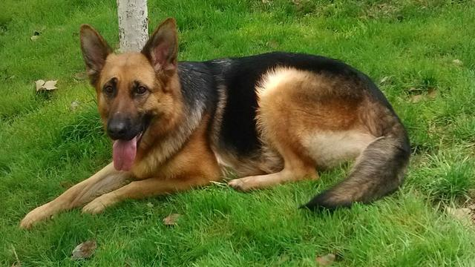
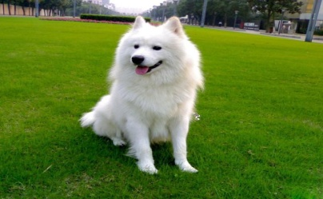
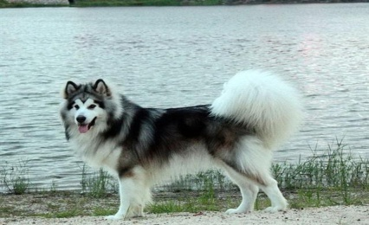
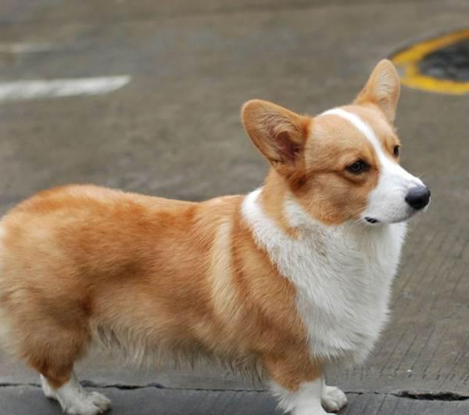
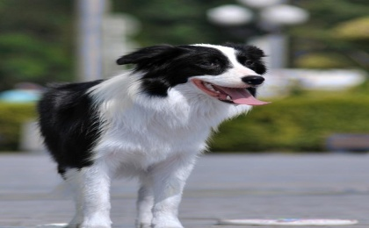
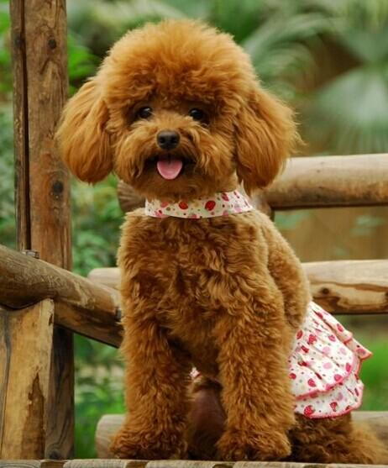
台灣最受歡迎的Top10狗狗
No.1---拉布拉多犬
No.2---哈士奇(西伯利亞雪橇犬)
No.3---黃金獵犬
No.4---德牧(德國牧羊犬)
No.5---日本柴犬(西巴犬)
No.6---薩摩耶
No.7---阿拉斯加(阿拉斯加雪橇犬)
No.8---柯基(威爾斯柯基犬)
No.9---邊牧(邊境牧羊犬)
No.10---泰迪

Slide 14
問卷調查結果分析
志學國小學生家中養的寵物狗的比例是多少？

Slide 15
志學國小學生心目中喜歡狗的品種為何？

Slide 16
結論
問卷的數據顯示：
全校小朋友心目中最想養的狗排名前五名是，哈士奇、柴犬、黃金獵犬、貴賓狗、拉不拉多。
我們也調查學校小朋友家中是否養小狗的比例，從總調查數93人中發現家中有養寵物狗的比例是53人，非寵物狗的比例是40人。
結論還是大家很喜歡小狗，有機會也會養小狗來當寵物。

Slide 17
建議
狗狗不只是可以安慰主人，也可以幫助失明的人協助他們日常的生活行動，例如導盲犬。就像是黃金獵犬個性很溫馴一出生就可以訓練牠作為導盲犬。
警犬或者緝毒犬，這些狗狗的嗅覺要非常的好，因此也必須從小開始訓練才能勝任這份工作。
狗狗的議題其實有很多可以做的，只是因為我們是第一次參與這樣的小論文方式，所以我們就直接找我們最喜歡的議題來討論，若還有機會我們還可以再深入探討狗狗這個議題，像是導盲犬，緝毒犬或者流浪犬等等都是我們可以再發揮的題材。

Slide 18
研究收穫
1.認識很多狗的品種
2.學會如何做一個專題報告
3.我們也學會如何團隊分工合作

Slide 19
參考資料
一、書籍
1.楊培中；世界名犬圖鑑；明天國際圖書有限公司
2.楊懷民、大城莉莉、張國彬（Vincent Chag）
奔跑吧！浪浪；四塊玉創。
3.陳人傑；寵物的飼養；益群書店股份有限公司。
4.大衛.桑德斯博士著劉珈汶；愛犬完全教養事典
大都會文化。
5. 蔡福義；小型狗飼養百科；福利文化有限公司。

Slide 20
二、網路資料
1.最可愛的十大狗狗種https://www.youtube.com/watch?v=RTsFuRzpYWs。
2.幾萬年前就是好朋友？在北極發現狗的可能始祖http://pansci.asia/archives/80329
3.壹讀全球最受人類歡迎的十大寵物排行榜
https://read01.com/zh-tw/Gxmd8y.html#.WdD5EWiCwps
4.每日頭條台灣最受歡迎的狗狗top10，看看有沒有你家的狗
https://kknews.cc/zh-tw/pet/89zeqrn.html
5.Convincing ways why you should get a Husky
https://www.thinglink.com/scene/786645339556806656
6.寵物百科https://petbird.tw/article2784.htm
7.寵毛網https://www.petsmao.com/post/4204

Slide 21
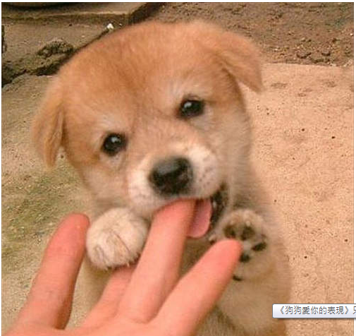
謝謝聆聽，敬請指教！

